Slide 1


Slide 2

ФОРМИРОВАНИЕ ФУНКЦИОНАЛЬНОЙ ГРАМОТНОСТИ
НА УРОКАХ ГЕОГРАФИИ

Slide 3
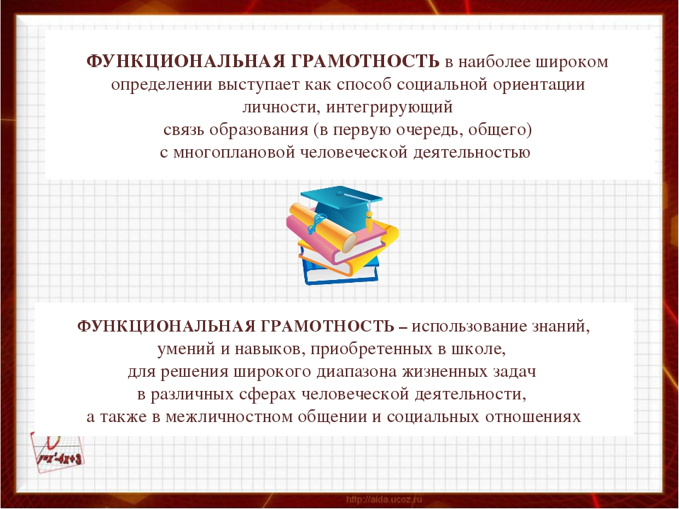

Slide 4
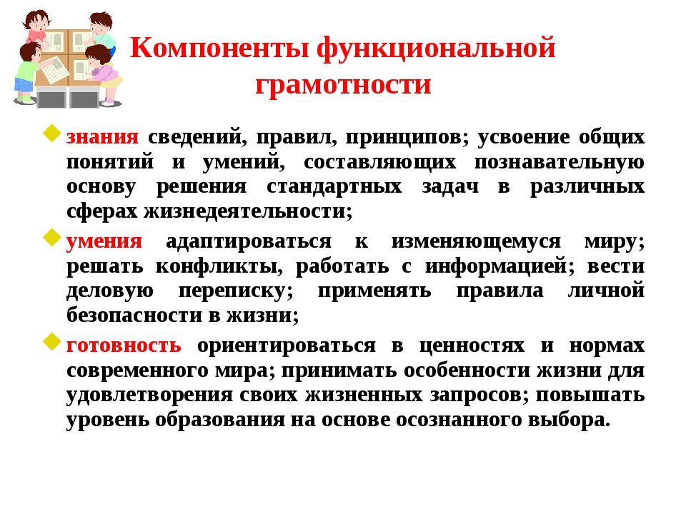

Slide 5
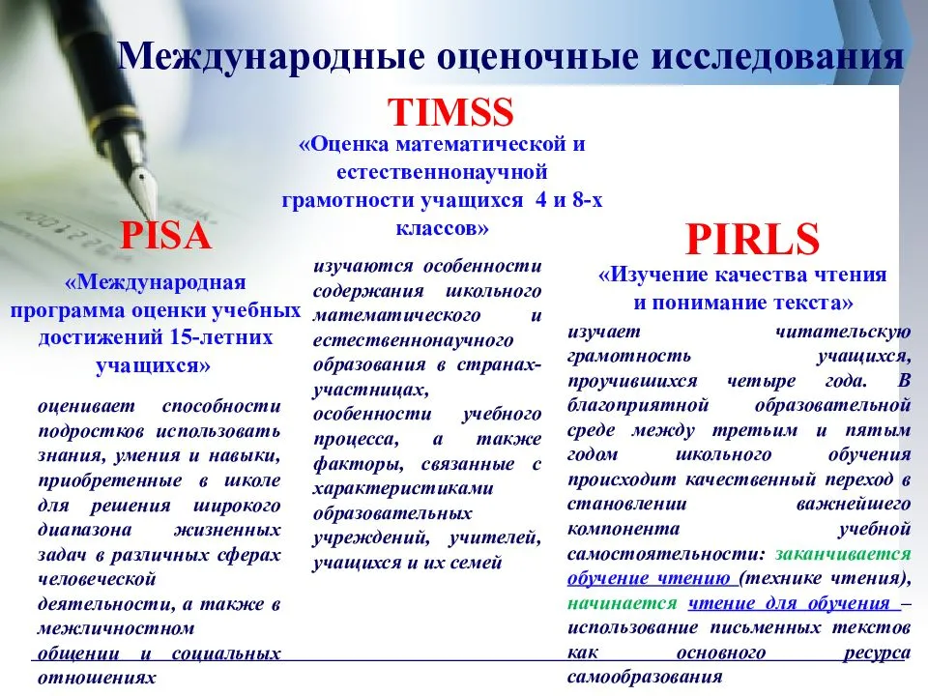

Slide 6
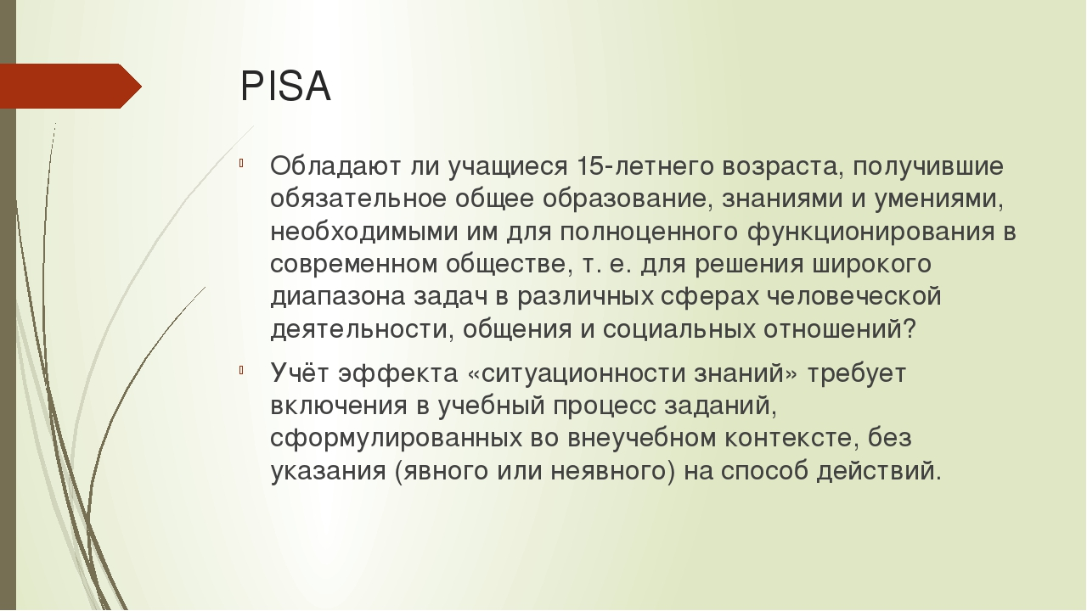

Slide 7
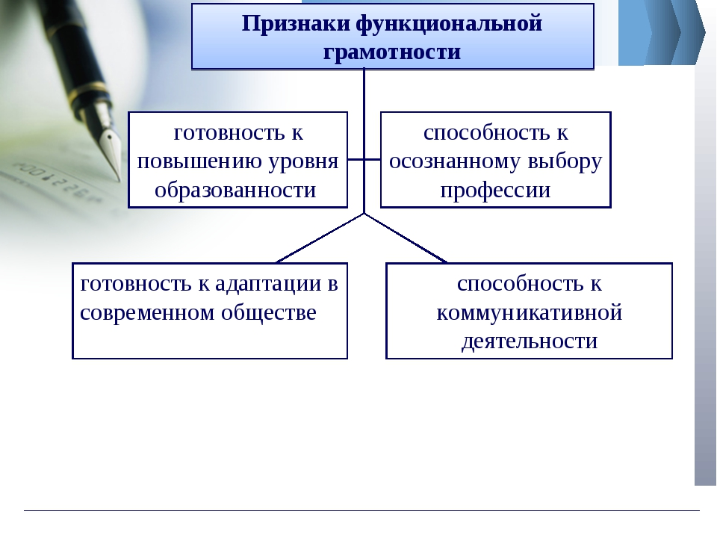

Slide 8
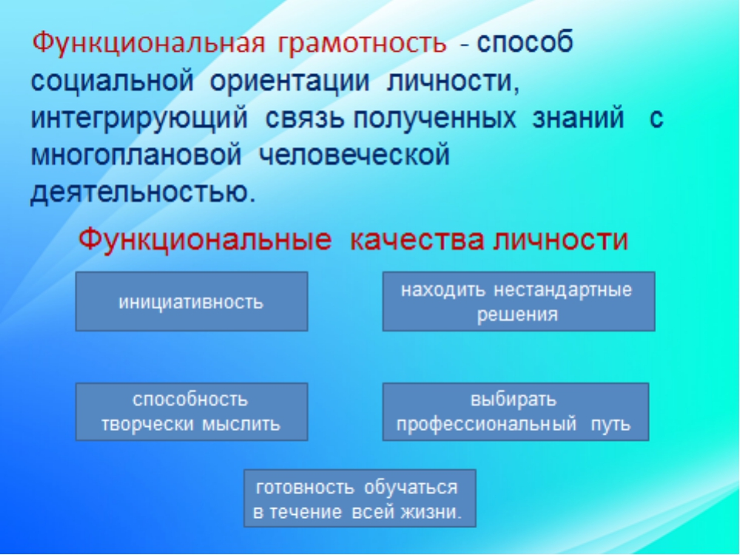

Slide 9
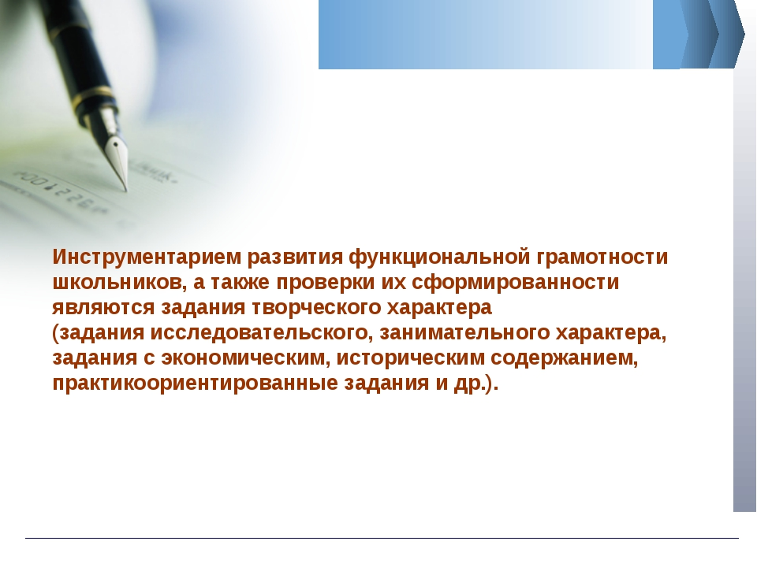

Slide 10
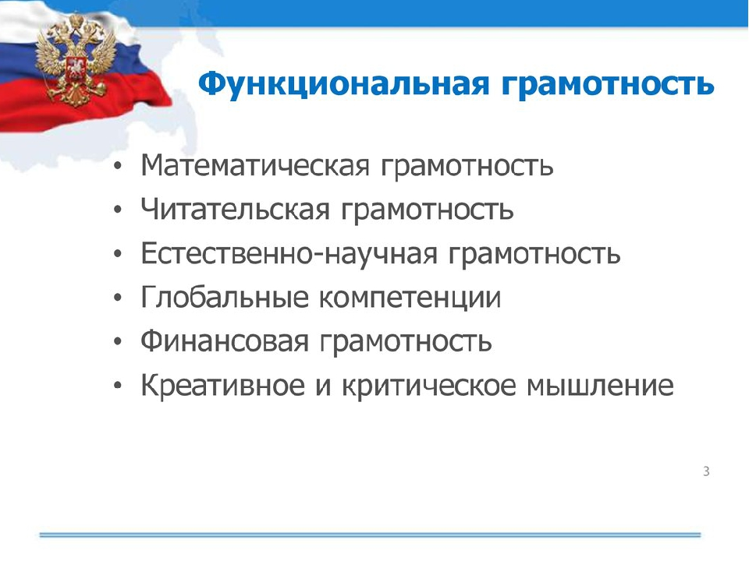

Slide 11
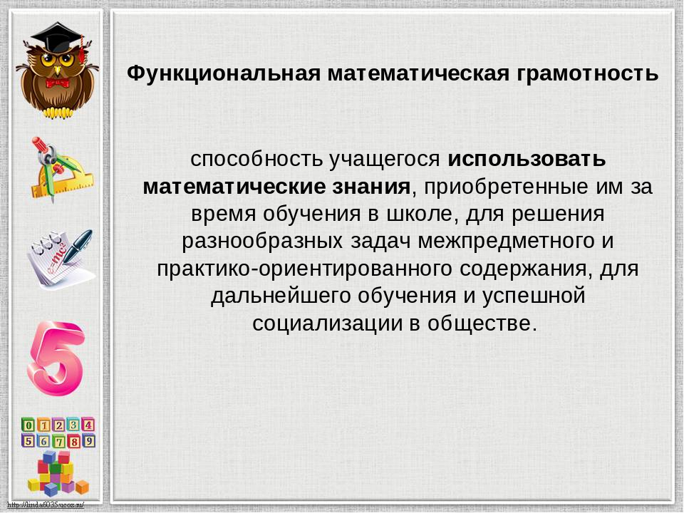

Slide 12
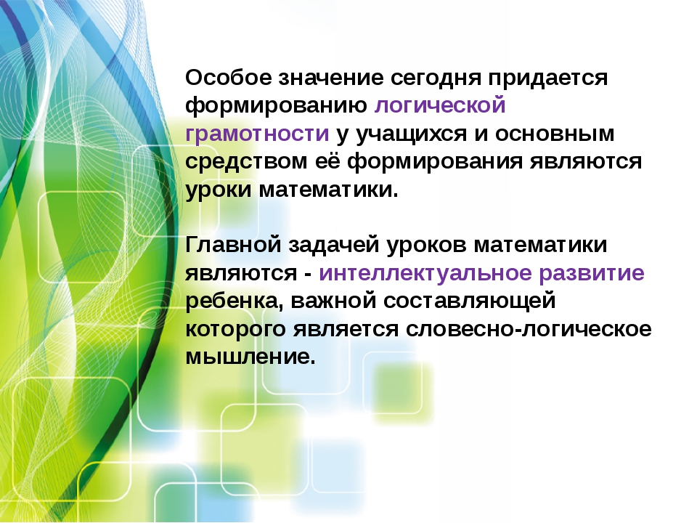

Slide 13
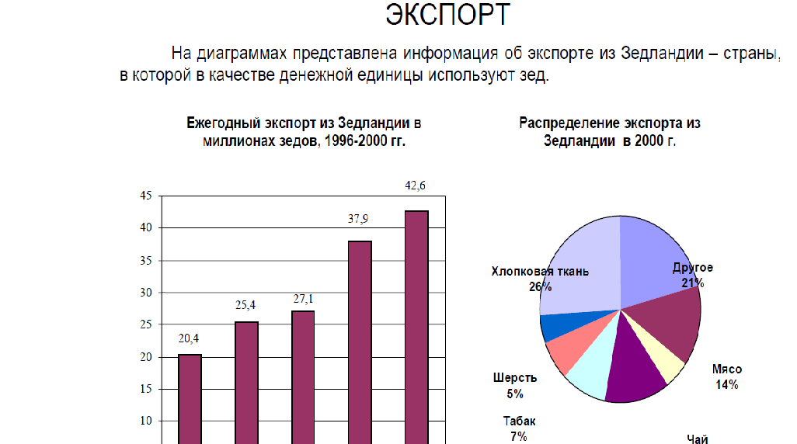
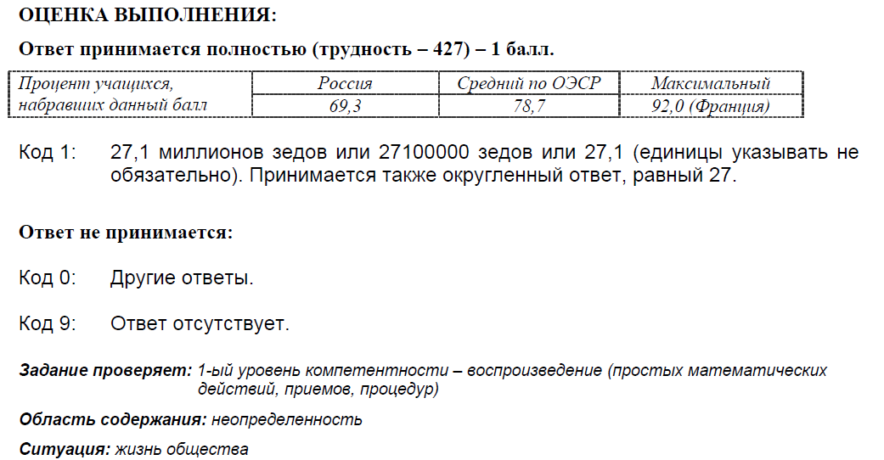

Slide 14
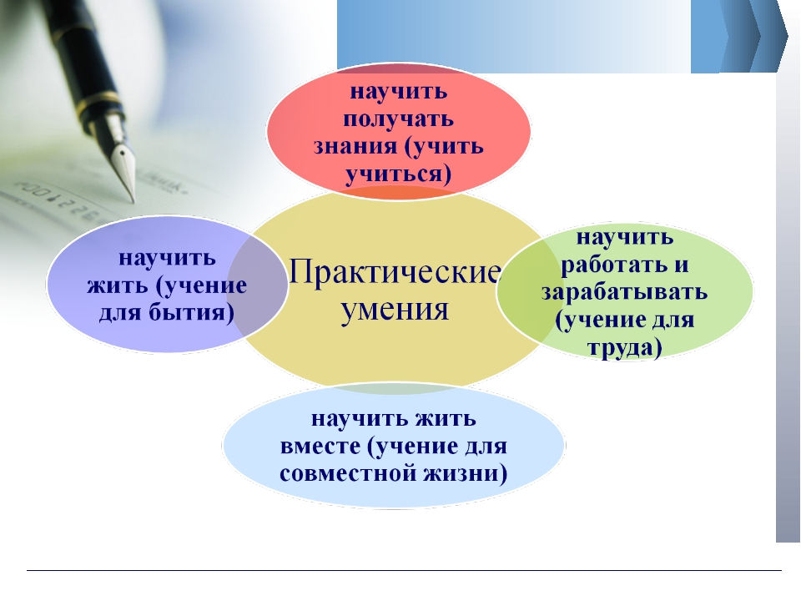

Slide 15
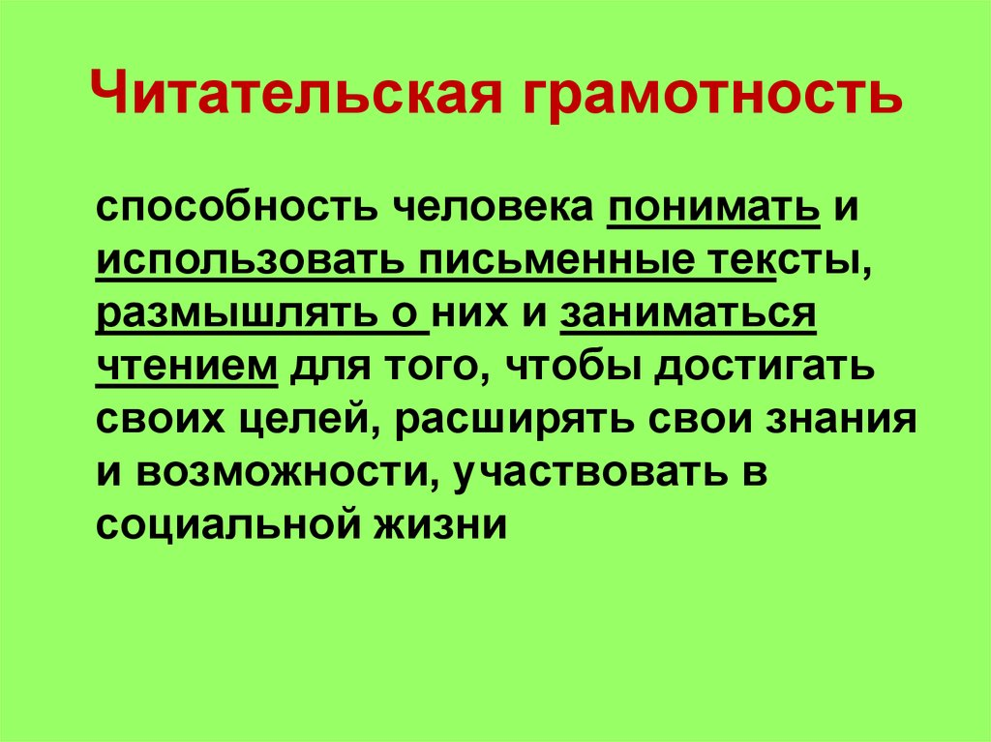

Slide 16
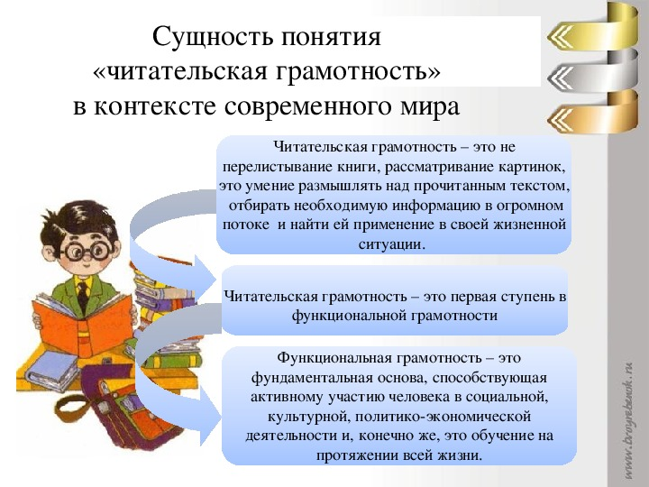

Slide 17
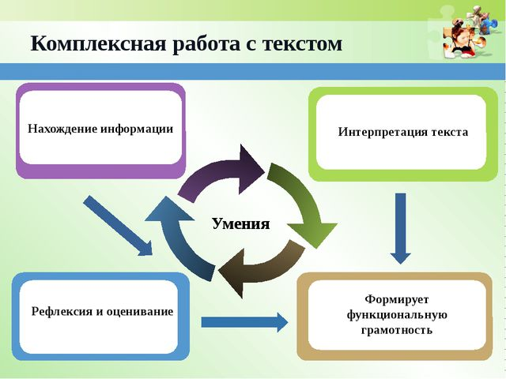

Slide 18
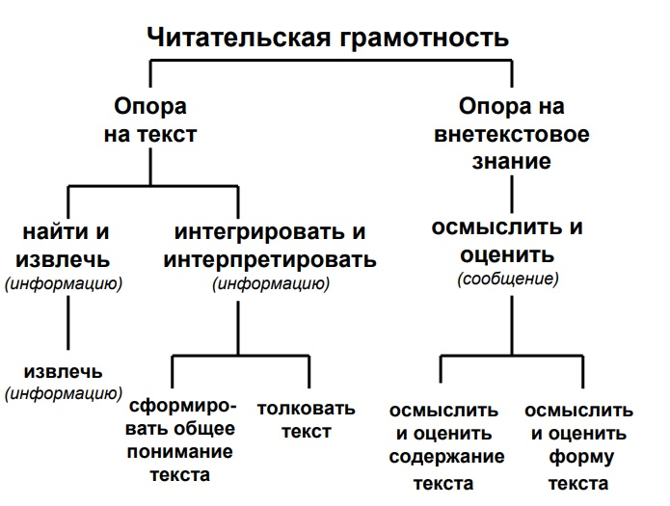

Slide 19
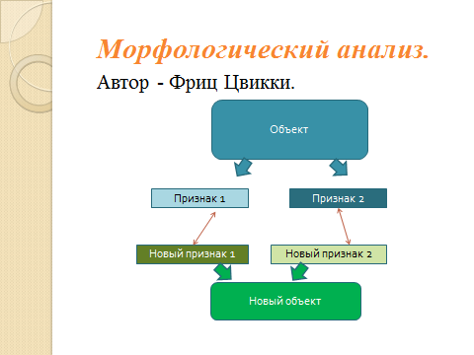

Slide 20
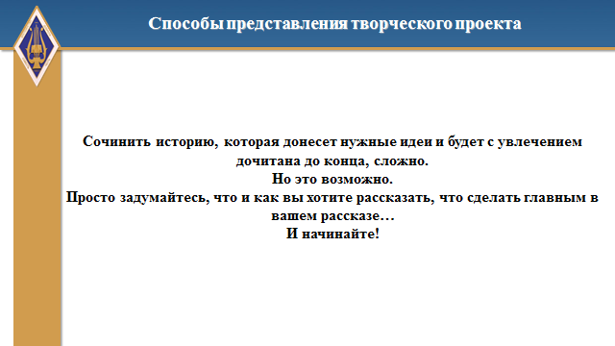
Способы представления творческого проекта

Slide 21
Письменные пятиминутки
Опишите свою любимую игрушку 9не менее 100 слов).
Придумайте рассказ о пустой бутылке.
Напишите монолог от лица бабочки, которая недавно была гусинецей.
Сочините рассказ, используя слова: ветер, небоскреб, книга.
Подготовьте инструкцию, как ребенку убрать за собой игрушки.

Slide 22
Найти взаимосвязь.
2 случайных слова
Найти взаимосвязь
Использовать их в одном предложение
Усложнение 5 слов

Slide 23
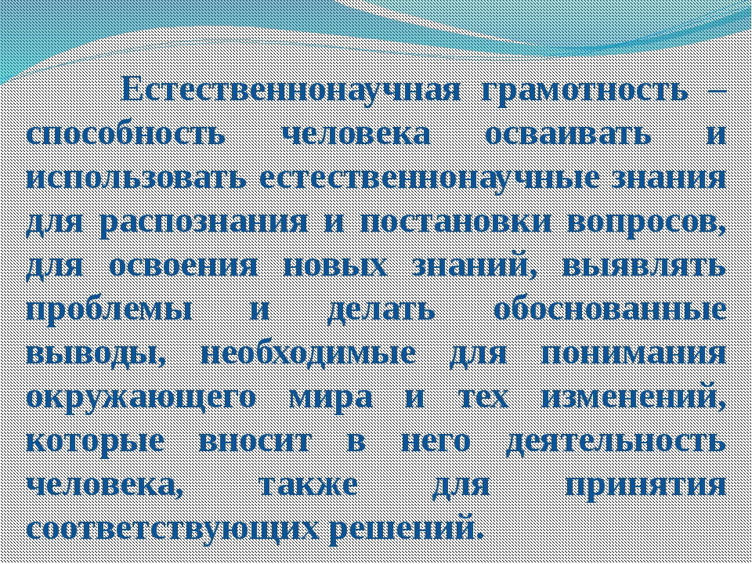

Slide 24
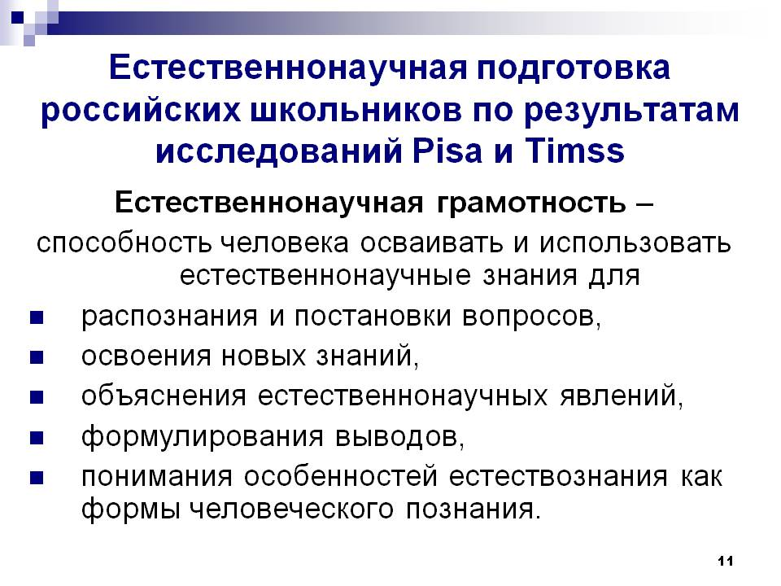

Slide 25
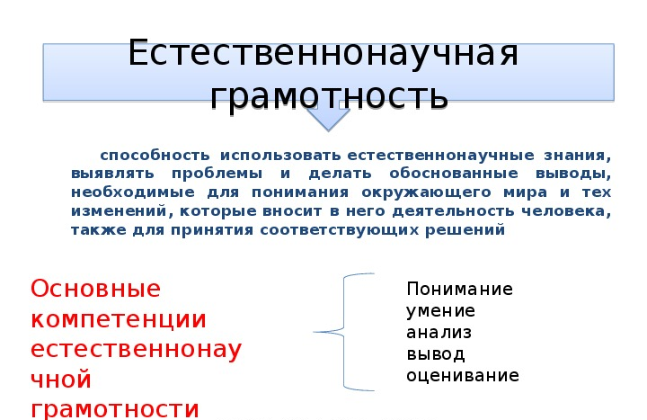

Slide 26
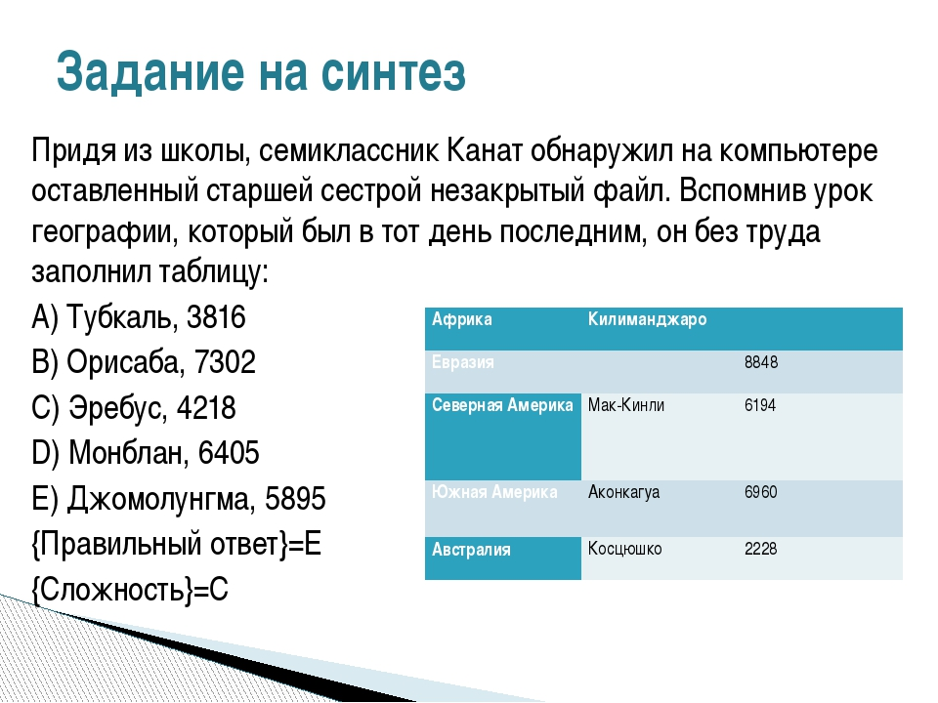

Slide 27
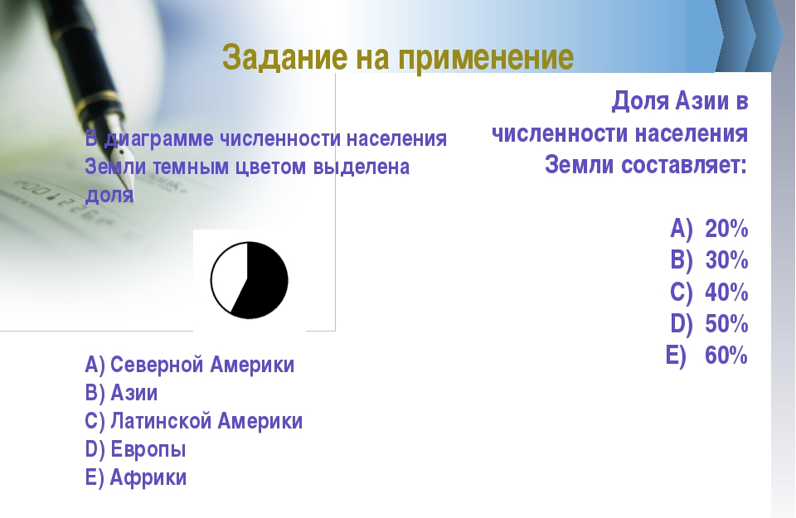

Slide 28
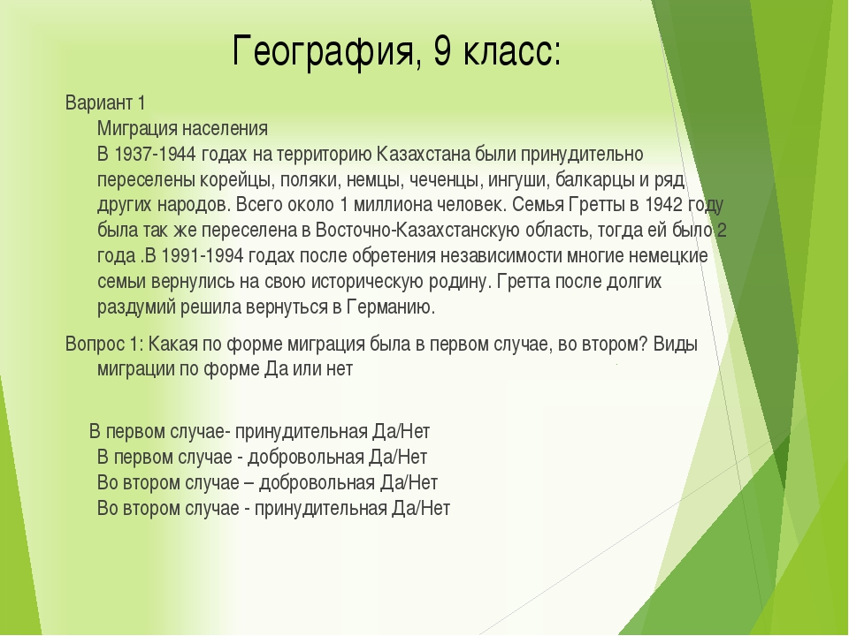

Slide 29
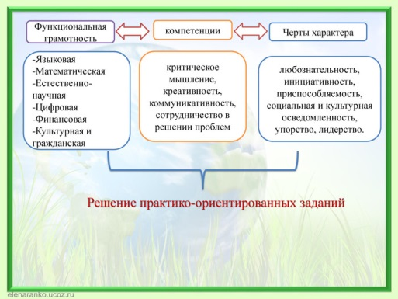

Slide 30
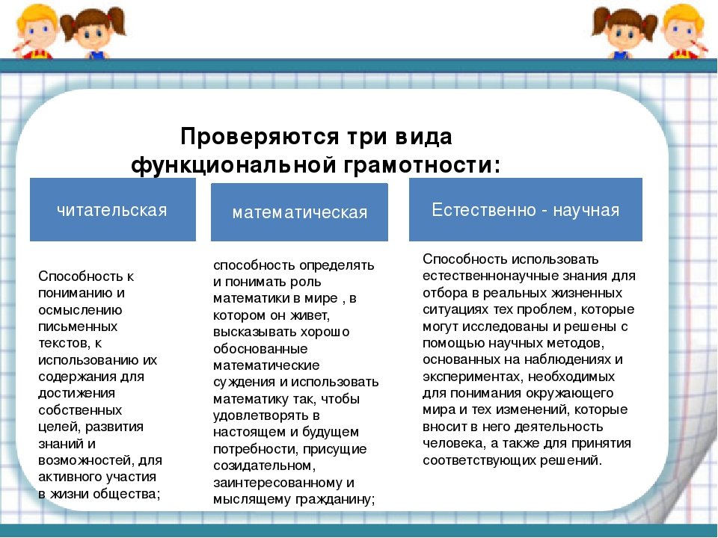

Slide 31
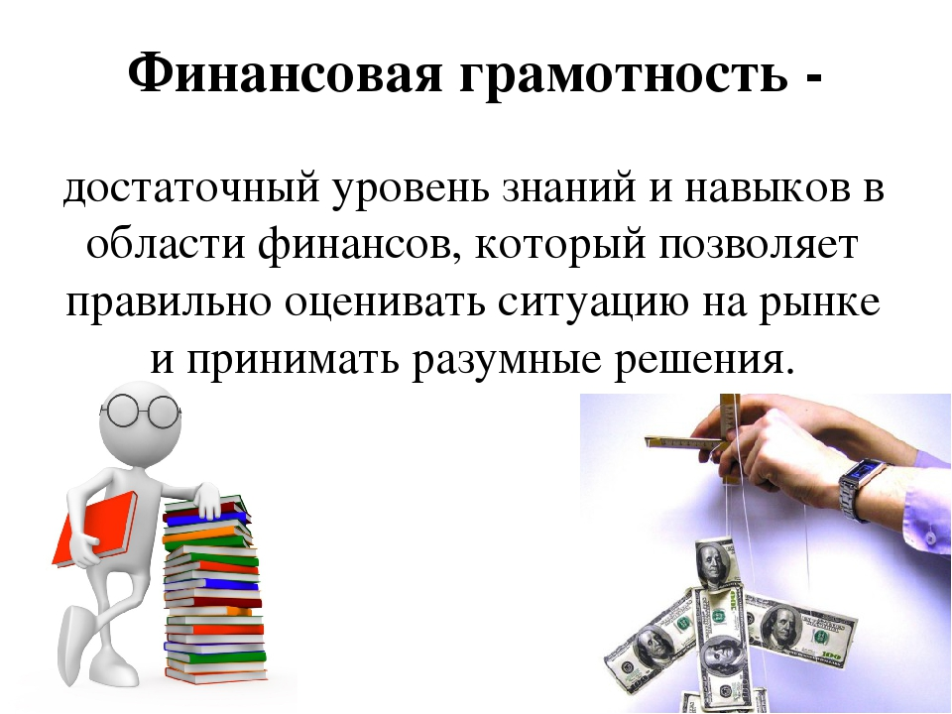

Slide 32
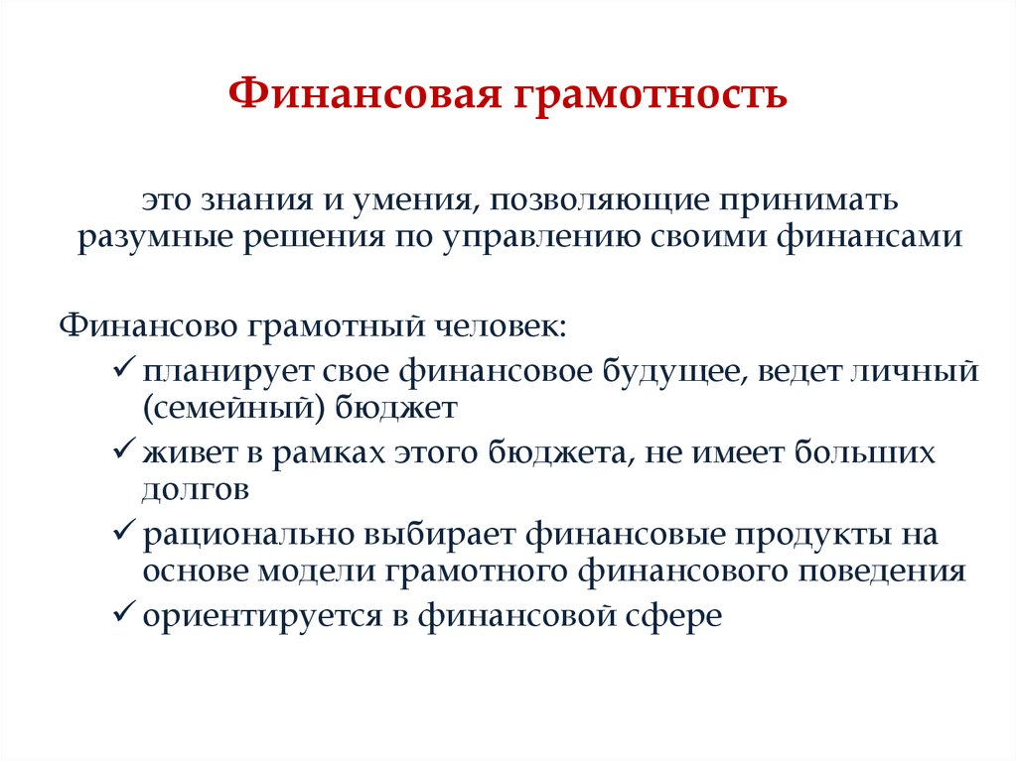

Slide 33
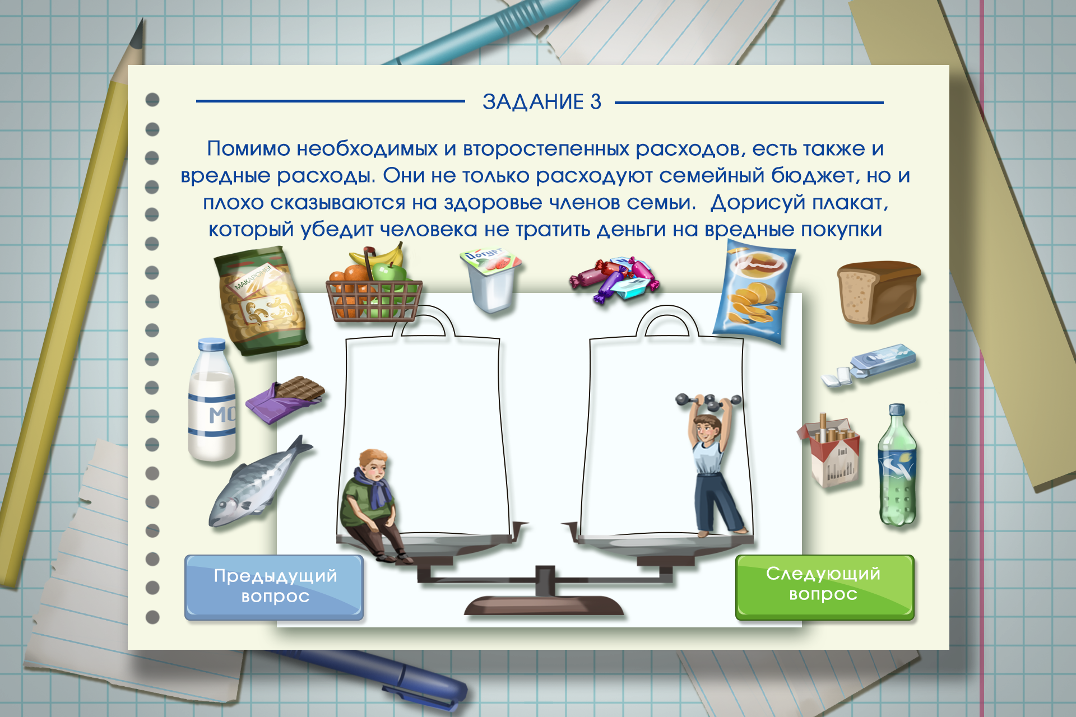

Slide 34
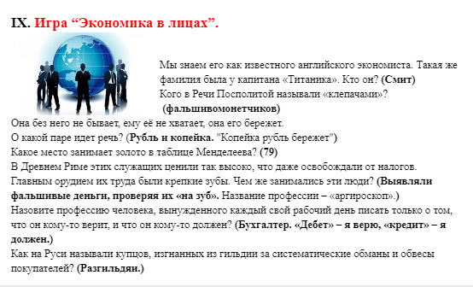

Slide 35
Существуют различные определения креативности, в которых акцент может делаться:
Креативность
на продукты, создаваемые благодаря ей:
креативность как способность порождать нечто новое, необычное, оригинальное
на процессы:
креативность как особая разновидность творческого мышления, высокоразвитое воображение, эстетическое мировосприятие
на личностные качества: креативность как открытость к новому жизненному опыту, независимость, гибкость, динамичность, оригинальность, самобытность личности
на внешние условия: креативность как способность продуктивно действовать в ситуациях с высокой степенью неопределенности, где отсутствуют заранее известные алгоритмы, гарантированно ведущие к успеху.

Slide 36
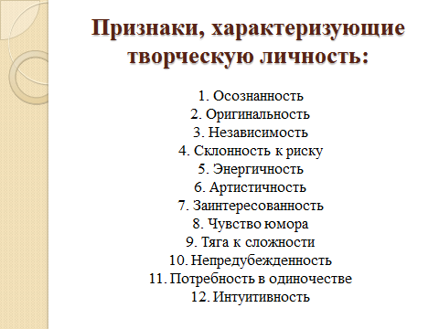

Slide 37
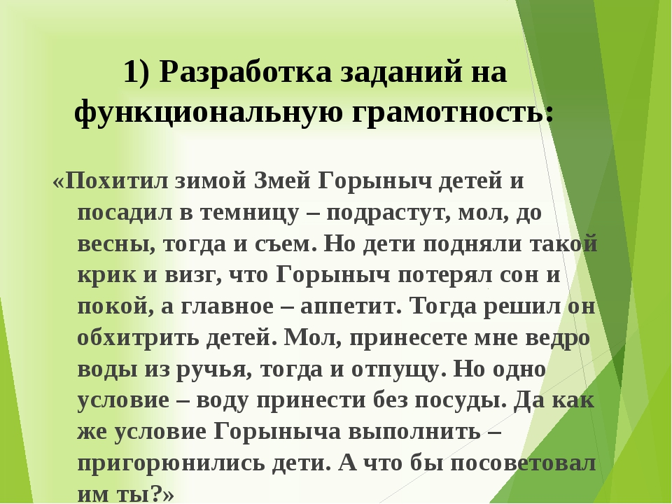

Slide 38
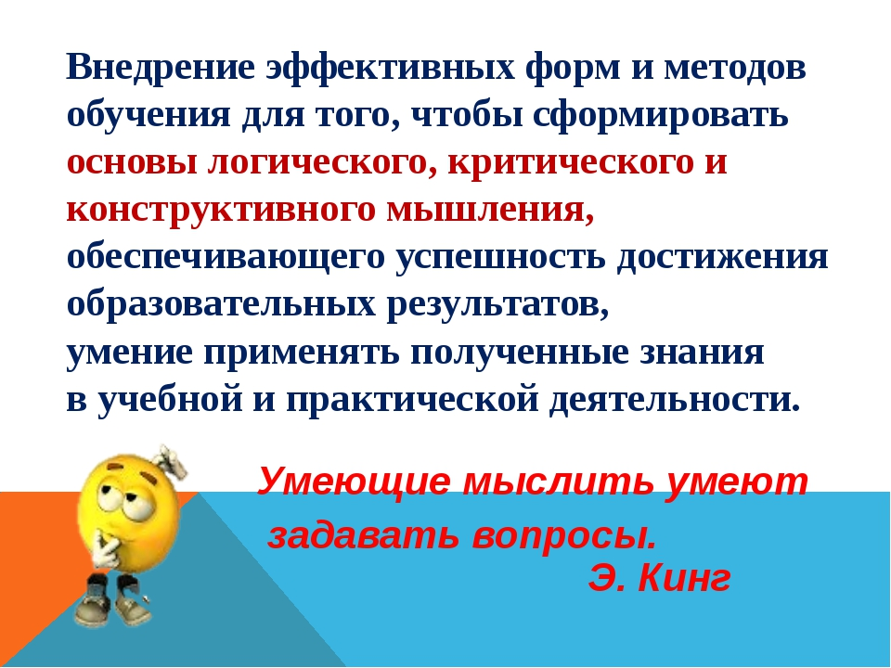

Slide 39
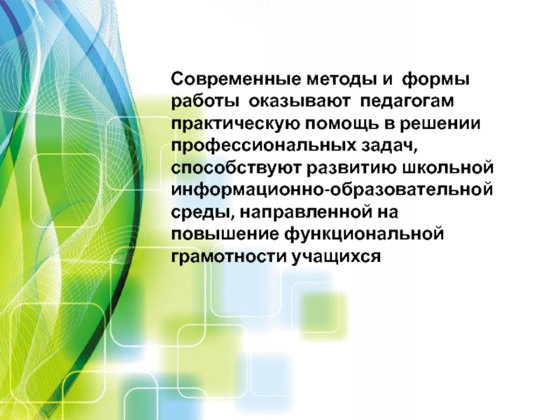

Slide 40
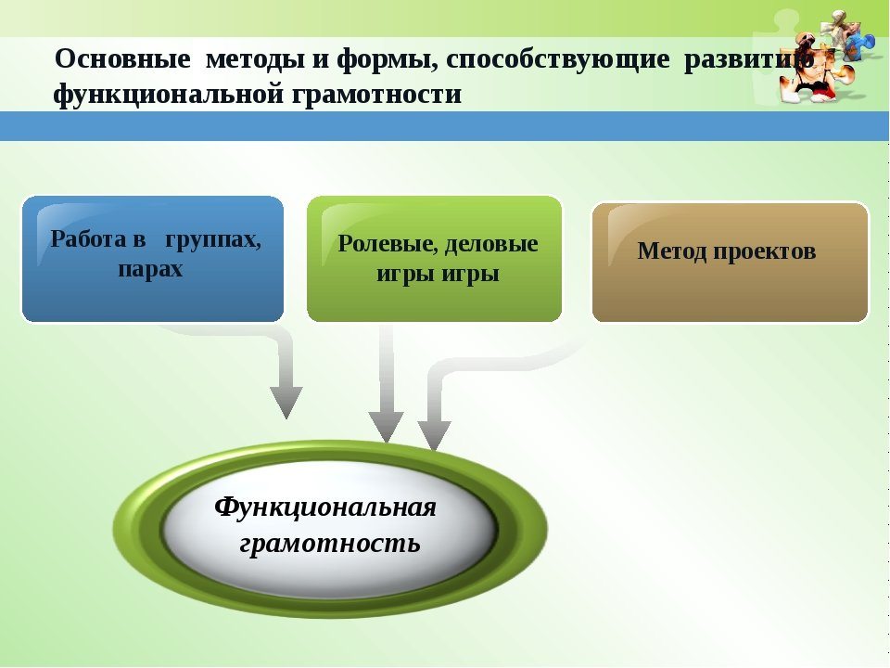

Slide 41
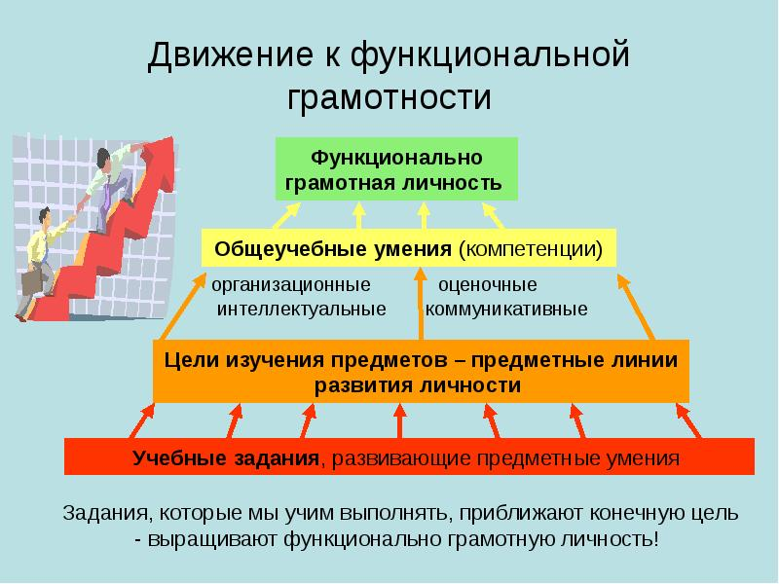

Slide 42


Slide 43
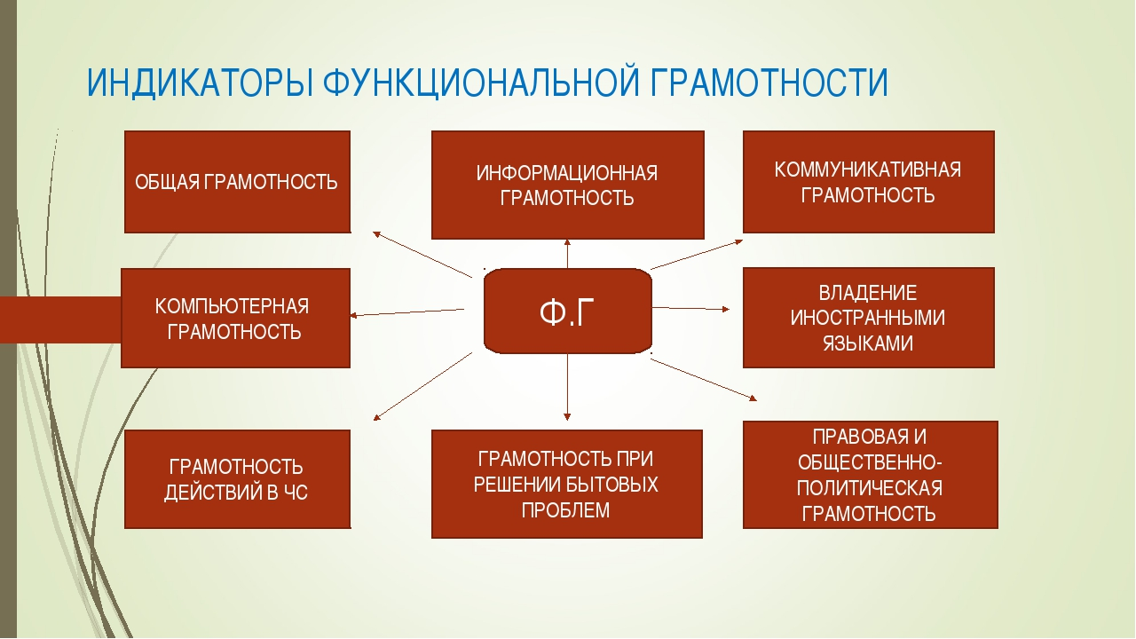

Slide 44
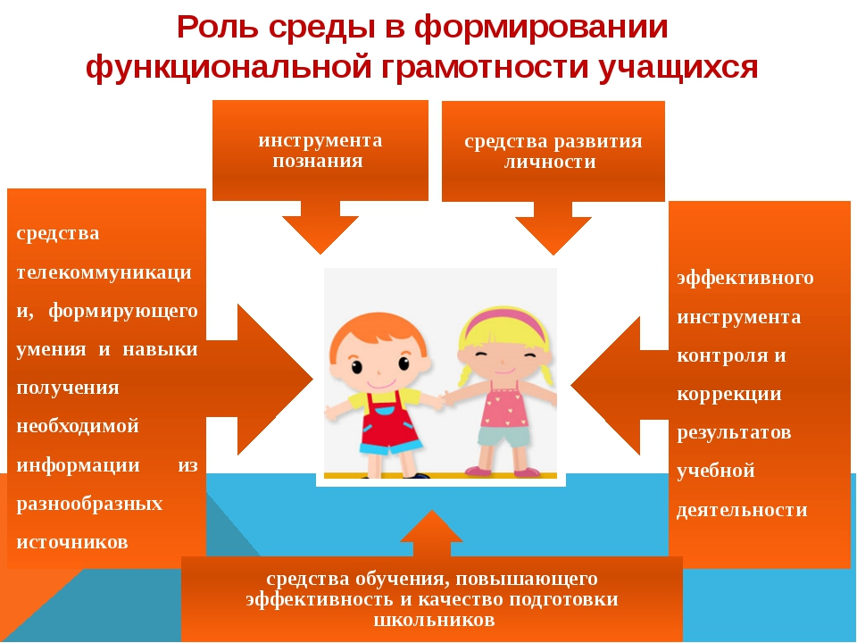

Slide 45
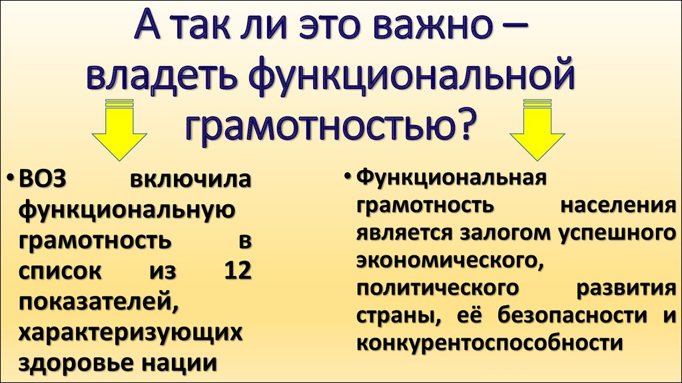

Slide 46
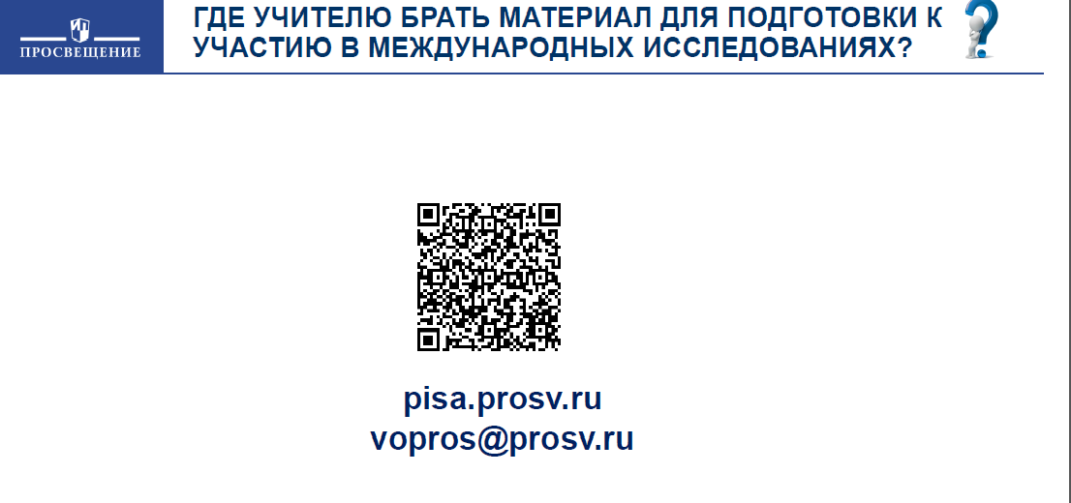

Slide 47


